Slide 1
Массивы Сортировка числовых массивов

Slide 2
Сортировка числовых массивов
Сортировкой числового массива – это процесс перестановки числовых значений элементов массива, целью которого является размещение элементов массива по возрастанию (или по убыванию).

Slide 3
Сортировка числовых массивов
Пусть имеется целочисленный массив, состоящий из 10 элементов и заполненный случайными числами от 0 до 100.
Представим массив и его сортировку в виде таблицы.
Индексы элементов массива разместим в первом вертикальном столбце, а сами элементы — во втором вертикальном столбце.

Slide 4
Алгоритм сортировки массива по убыванию
1)Провести поиск максимального элемента в массиве с 0 по 9 элемент. Поменять местами найденный максимальный элемент с элементом, имеющим индекс, равный нулю. Если максимальный элемент имеет индекс 0, то оставить его на месте.
2)Провести поиск максимального элемента с 1 по 9 элемент. Поменять местами найденный максимальный элемент с элементом, имеющим индекс, равный единице.
3) Повторить шаги еще семь раз. На каждом шаге осуществить поиск максимального элемента среди оставшихся неупорядоченных элементов и сделать перестановку элементов.

Slide 5
Практическое занятие
Проект «Сортировка числового массива»
Заполнить числовой массив, содержащий 10 элементов, случайными числами в диапазоне от 0 до 100. Осуществить сортировку числового массива по убыванию. Поиск максимального элемента осуществить различными способами:
с помощью процедуры;
с помощью функции;
во вложенном цикле.

Slide 6
Практическое занятие

Slide 7
Практическое занятие
Поместить на форму:
таблицу StringGrid1, которая будет использоваться для вывода значений индекса целочисленного массива, номеров шагов сортировки, числового массива, заполненного случайными числами, а также состояния массива после каждого шага сортировки;
кнопки Button1 и Button2 для создания обработчиков событий заполнения массива и сортировки.

Slide 8
Практическое занятие
2. Программный модуль проекта будет содержать:
обработчик события заполнения массива случайными числами;
обработчик события сортировки массива, в котором поиск максимального элемента осуществляется во вложенном цикле.

Slide 9

Практическое занятие
Объявление переменных для использования в программном модуле и создания обработчика события заполнения целочисленного массива случайными числами.

Slide 10
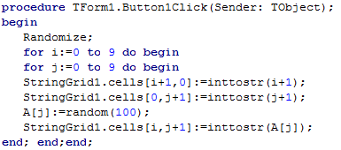
Практическое занятие
Процедура заполнения массива:

Slide 11
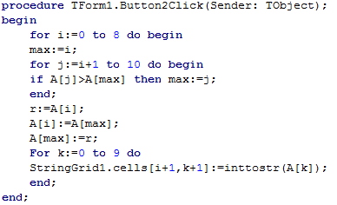
Практическое занятие
Процедура сортировки массива:

Slide 12
Практическое занятие

Slide 13
Домашнее задание
Стр. 344-354.
Задание: составить блок-схему к задаче: заполнить двумерный массив 5 х 5 случайными числами от 1 до 50.

